Slide 1
Sistema smart de monitoramento de saúde
Integrantes: Alex Barbosa Camilo RA: 170005741
Caiubi Vicentini Staffoker RA: 120002891

Slide 2
PROPÓSITO
Em meio a uma situação de pandemia, tornou-se viável e de grande importância o desenvolvimento de um projeto para um check-up inicial realizado pelo próprio paciente.
E existem muitos pacientes em todo o mundo que sofrem de doenças perigosas comuns ou que afetam a saúde e vida, portanto, precisam manter continuamente o estado de saúde ou alívio imediato em alguns casos de emergência para evitar complicações graves da doença na saúde do paciente.

Slide 3
PROPÓSITO
Existem muitos problemas que os pacientes enfrentam ao obter assistência médica adequada:
Descoberta tardia de casos de emergência
Chegada tardia da ambulância
Falta de tratamento imediato de casos críticos.
Falta de monitoramento contínuo da saúde dos pacientes
Falta de ferramentas para fornecer o status de saúde mais recente para médicos e hospitais

Slide 4
PROPÓSITO
O sistema consiste em um leitor de temperatura e também um leitor de frequência cardíaca e nível de oxigênio no corpo do paciente.
Através de um sistema com banco de dados e conexão com a internet para envio de informações para médicos especializados e um possível acionamento da ambulância em casos mais graveis.

Slide 5
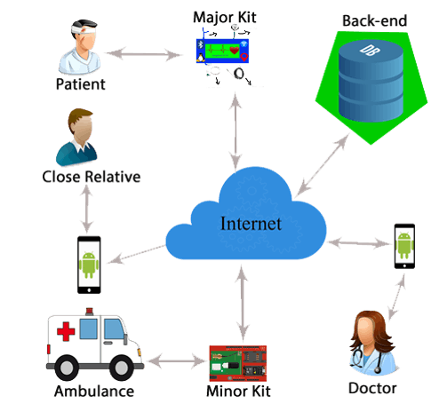
FUNCIONAMENTO

Slide 6
FUNCIONAMENTO
ESQUEMA ELÉTRICO
FLUXOGRAMA DO EQUIPAMENTO
MATERIAIS UTILIZADOS
PROGRAMAÇÃO - FreeRTOS e Python
BANCO DE DADOS – SQLite (Gratuito)

Slide 7
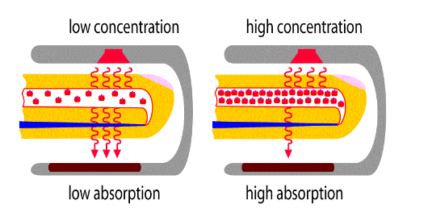
FUNCIONAMENTO
OXÍMETRO

Slide 8
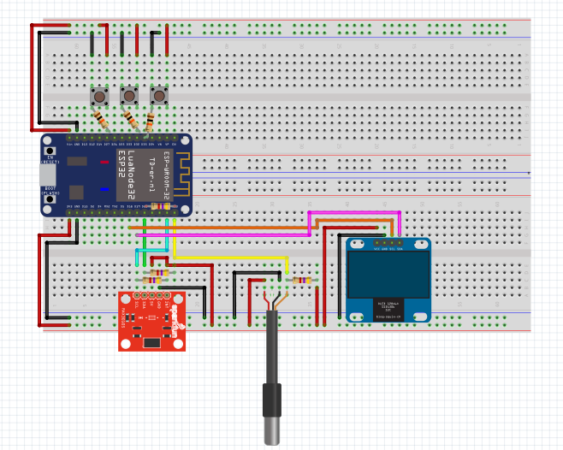
PROTÓTIPO - FRITZING

Slide 9
FINAL
Equipamento com gabinete próprio impresso em impressora 3D
Divulgação do equipamento para empresas e casas/apartamentos.

